Slide 1
«Интеграция информационных и исследовательских технологий как элемент единой информационно- образовательной среды КОГОБУ ДО «Дворец творчества - Мемориал»
Демшина Наталья Владимировна,
методист КОГОБУ ДО «Дворец творчества - Мемориал»
22 марта 2017 года

Slide 2
Составляющие единой информационной образовательной среды КОГОБУ ДО «Дворец творчества - Мемориал»
АИС «Аверс: Управление организацией дополнительного образования»
Официальный сайт КОГОБУ ДО «Дворец творчества - Мемориал»
Страницы учреждения на государственных сервисах и порталах
Неформальные страницы и группы учреждения и объединений в социальных сетях
Электронные учебно-методические комплексы к образовательным программам, в т.ч. электронные учебники
Программа повышения квалификации по информационным технологиям для педагогических работников Дворца
Дополнительные образовательные программы по информационным технологиям для обучающихся, в т.ч. сквозные

Slide 3
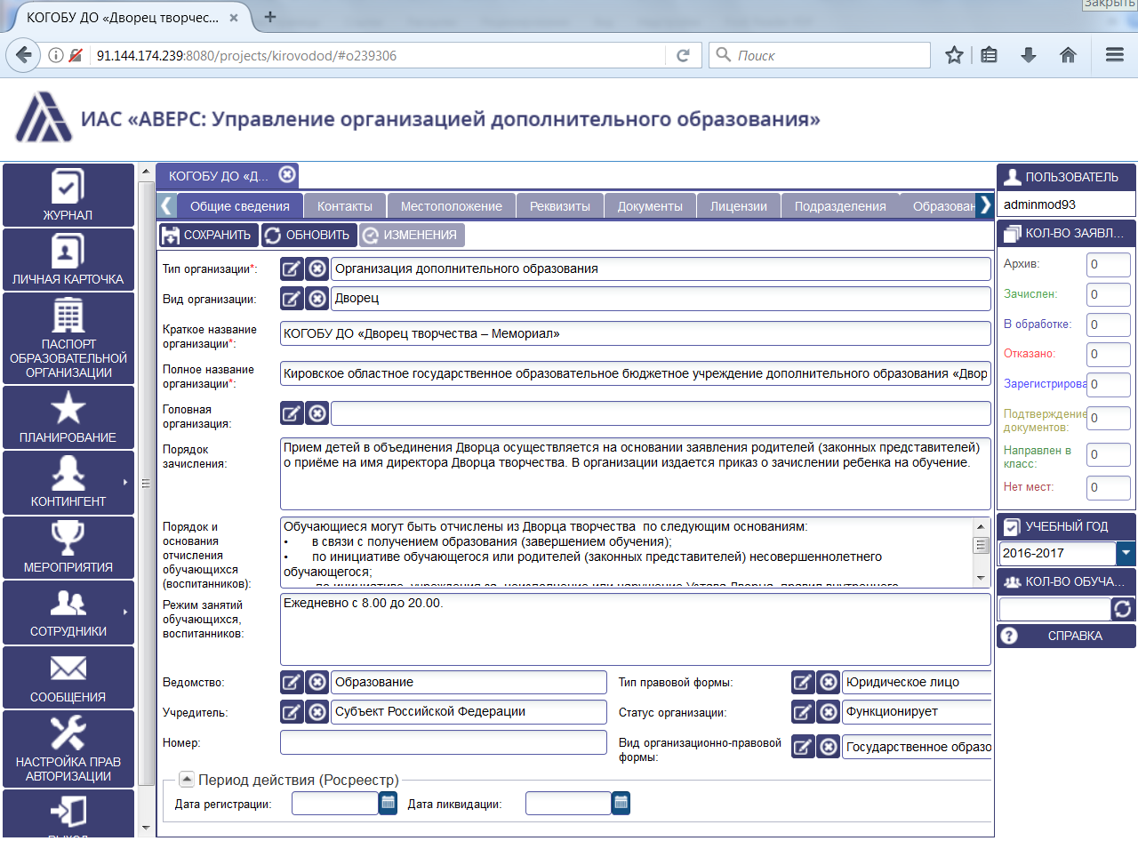

Slide 4
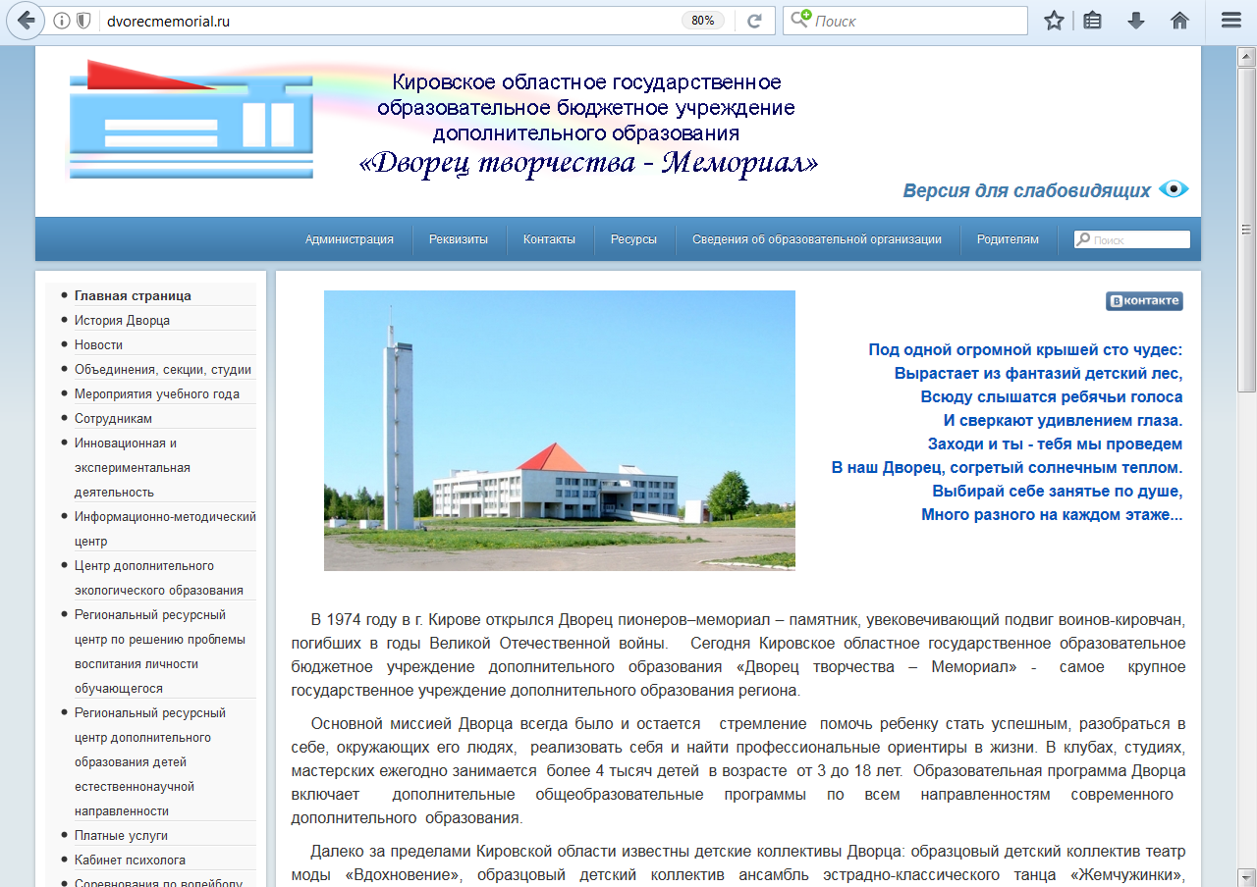

Slide 5
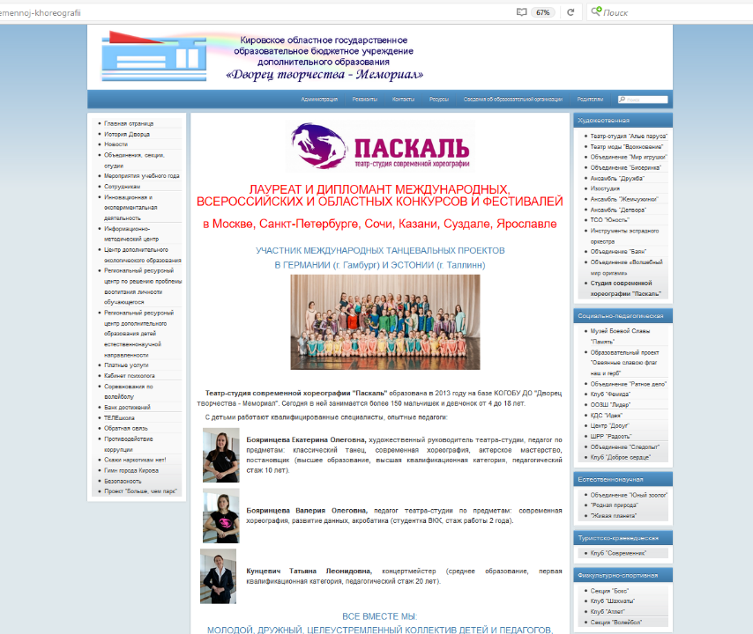

Slide 6
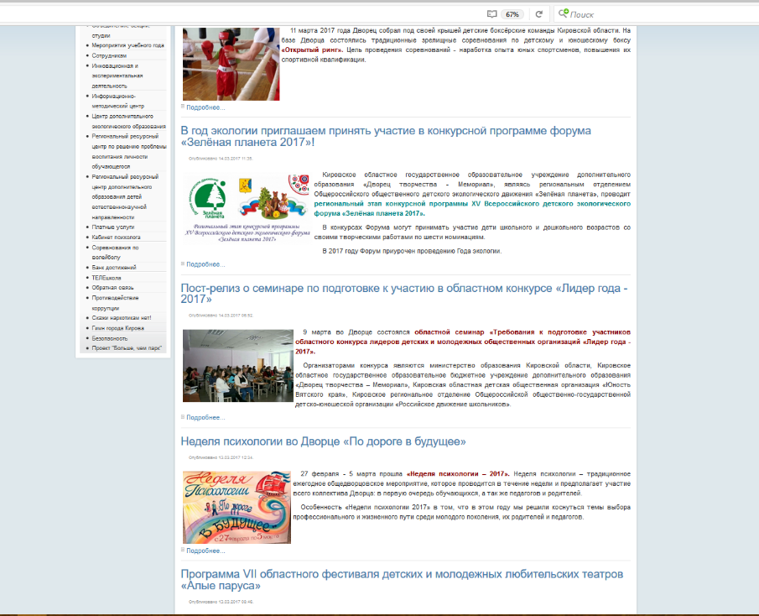

Slide 7
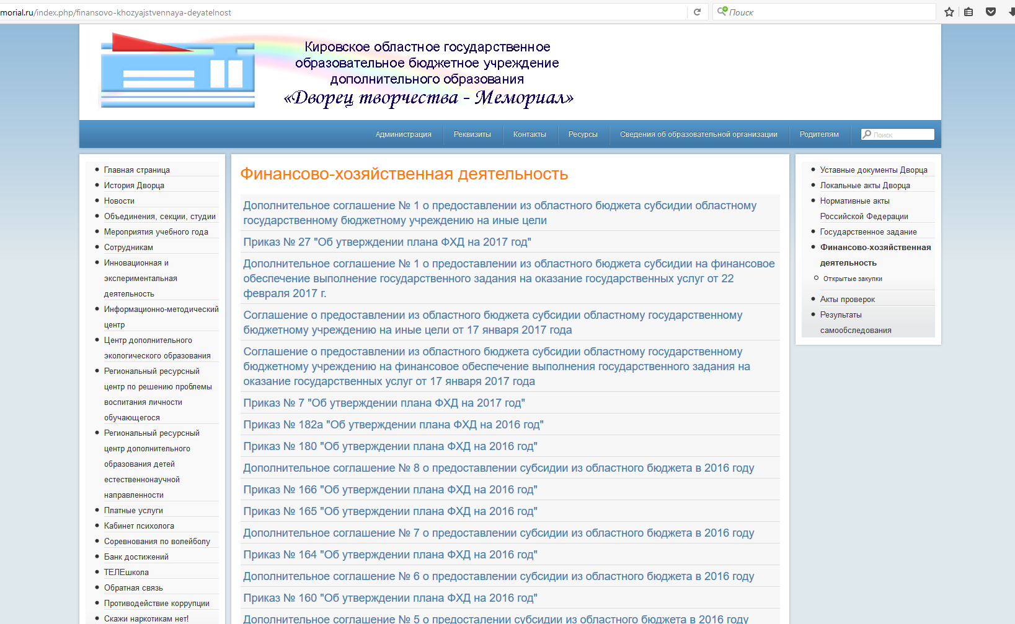

Slide 8
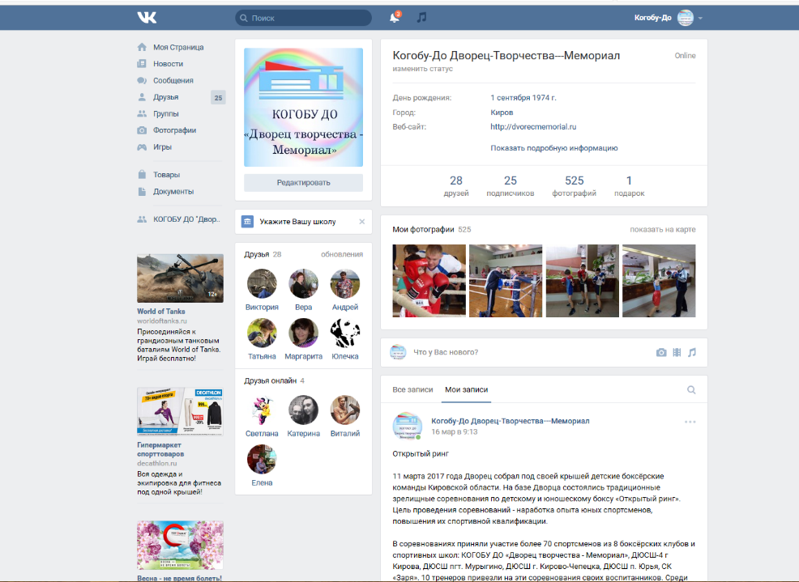

Slide 9
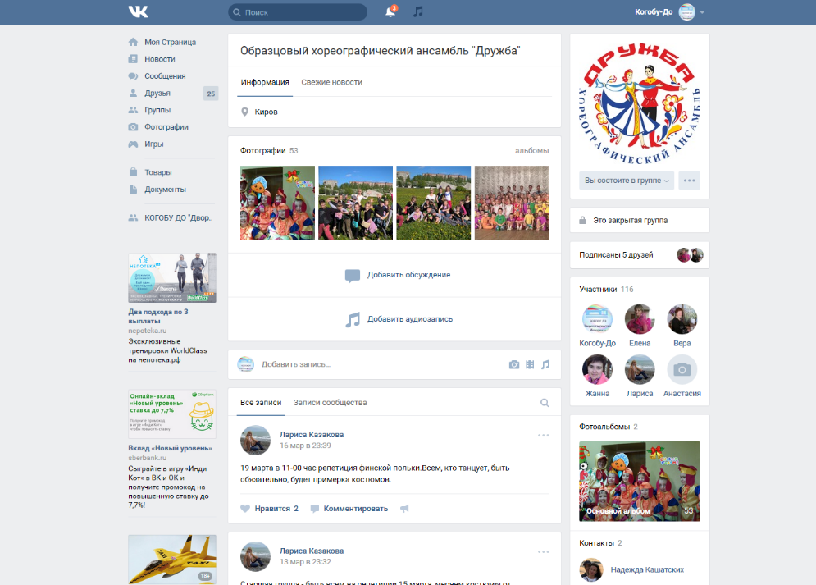

Slide 10
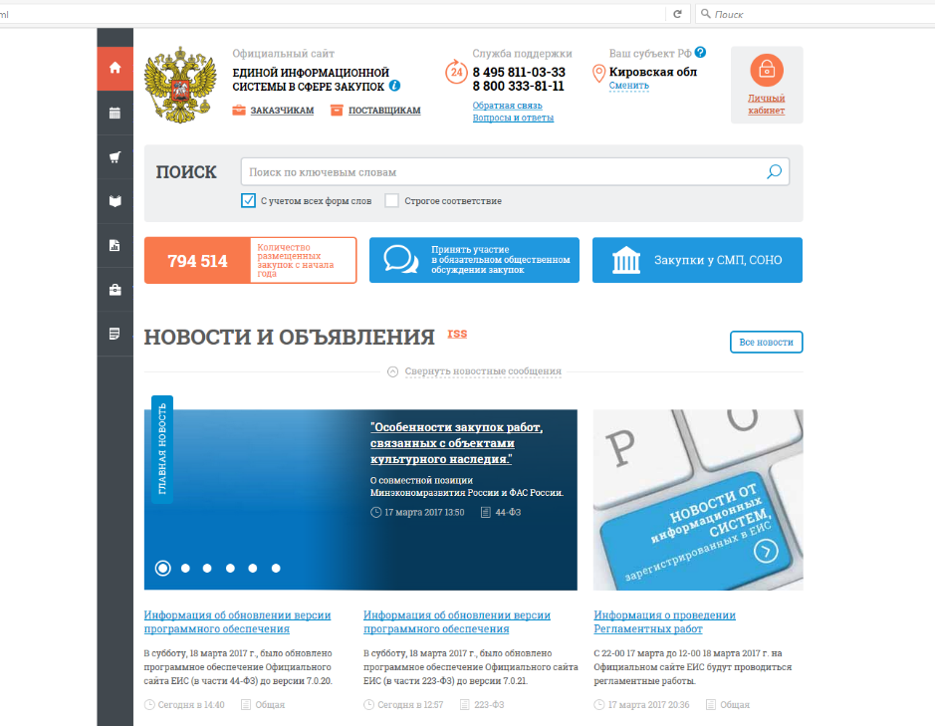

Slide 23
Тематический план учебно-исследовательской группы педагогической практики
№ | Название разделов, тем | Количество часов
1. | Групповые методические консультации для педагогических работников (семинары-практикумы) по работе с электронными журналами | 12
1.1. | Семинар-практикум по подготовке списков обучающихся к внесению в электронный журнал | 2
1.2. | Семинар-практикум по заполнению расписания занятий | 2
1.3 | Семинар-практикум по заполнению тематического планирования | 2
1.4 | Семинар-практикум по заполнению содержания занятий | 2
1.5 | Семинар-практикум по заполнению посещаемости объединения | 2
1.6 | Семинар-практикум по заполнению информации об участии в мероприятиях, достижениях воспитанников, портфолио обучающегося и педагога | 2
1.7 | Семинар-практикум по заполнению электронных журналов (нововведения) | 2
2. | Индивидуальные методические консультации для педагогических работников по работе с электронными журналами
2.1. | Выдача логинов и паролей педагогическим работникам | 2
2.2. | Индивидуальные консультации для педагогических работников по заполнению электронного журнала | 8
3. | Индивидуальные методические консультации по работе с электронными журналами для администрации учреждения
3.1 | Консультирование по заполнению паспорта образовательной организации | 2
3.2 | Консультирование по размещению информации о сотрудниках, штатного расписания | 2
3.3 | Консультирование по заполнению раздела «Планирование» (перечень программ с указанием руководителей, перечень учебных групп) | 2
3.4 | Консультирование по заполнению раздела «Мероприятия» | 2
3.5 | Консультирование по созданию отчётов | 2
4. | Подведение итогов работы группы | 4
 | Итого: | 288

Slide 24
Дополнительные образовательные программы:
«Компьютер и творчество» (прикладное применение информационных технологий в творческой деятельности)
«Анимашки» (мультстудия)
«Компьютерная кисточка» (рисование на компьютере)
«Образовательная робототехника»
«Мой помощник - компьютер» (прикладное применение информационных технологий в исследовательской деятельности).
«Компьютер для родителей» (для взрослых обучающихся)

Slide 25
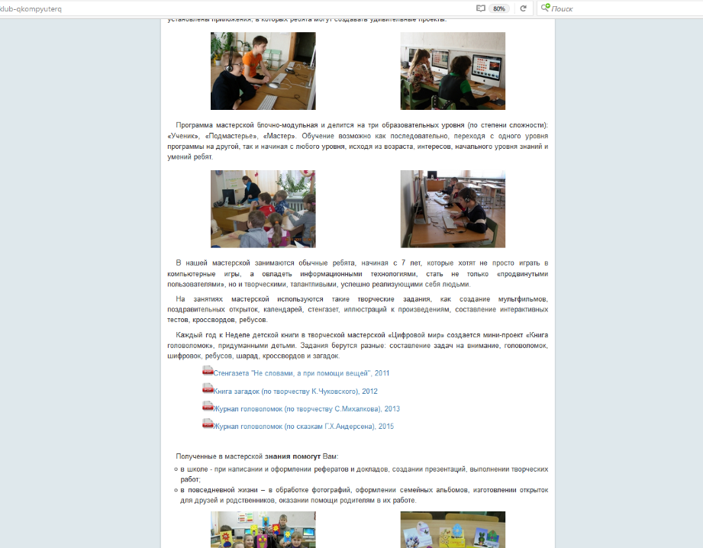

Slide 26
Составляющие единой информационной образовательной среды КОГОБУ ДО «Дворец творчества - Мемориал»
АИС «Аверс: Управление организацией дополнительного образования»
Официальный сайт КОГОБУ ДО «Дворец творчества - Мемориал»
Страницы учреждения на государственных сервисах и порталах
Неформальные страницы и группы учреждения и объединений в социальных сетях
Электронные учебно-методические комплексы к образовательным программам, в т.ч. электронные учебники
Программа повышения квалификации по информационным технологиям для педагогических работников Дворца
Дополнительные образовательные программы по информационным технологиям для обучающихся, в т.ч. сквозные

Slide 27
Программа «Мой помощник – компьютер»
ориентирована на учащихся, занимающихся исследовательской и проектной деятельностью
рассчитана на учащихся 1-11 класса
предусматривает различные формы работы с учащимися: индивидуальные консультации в присутствии родителей для 1-3 классов; групповые занятия и консультации, занятия по звеньям для 4-9 класса; индивидуальные консультации для 4-11 класса
ориентирована на разновозрастные группы учащихся, включающие две-три параллели
предусматривает активное включение родителей в учебный процесс
направлена на формирование компетентности в области информационно-коммуникационных технологий и исследовательской компетентности
ориентирована на практический результат – выполнение исследовательской работы

Slide 30
Благодарю за внимание!

